Slide 1
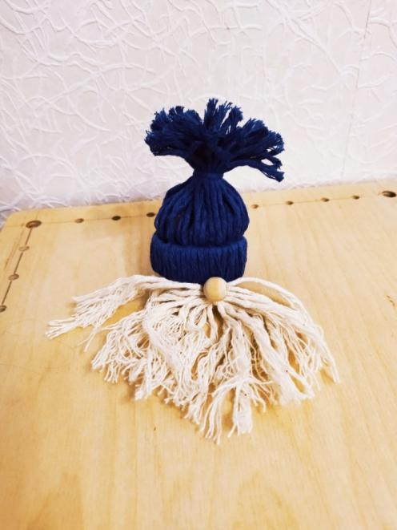
Мастер-класс Новогодняя игрушка «Дед Мороз»
Выполнили:
ученик 1 Г класса МАОУ Школа № 186
Гришин Андрей, 7 лет
мама Гришина Ирина Владимировна
Н.Новгород
2021

Slide 2
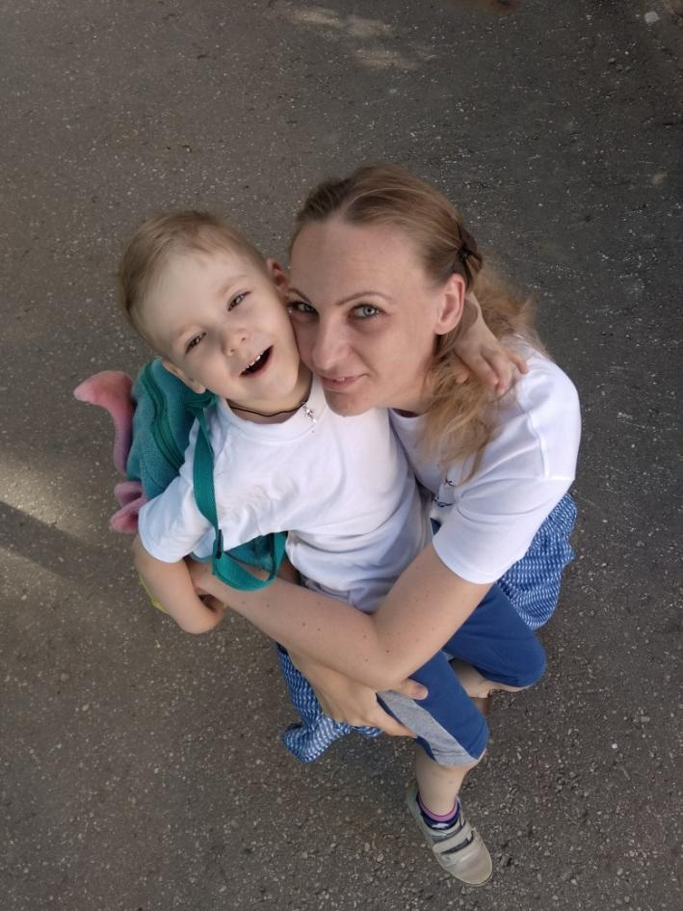
Андрей с мамой

Slide 3
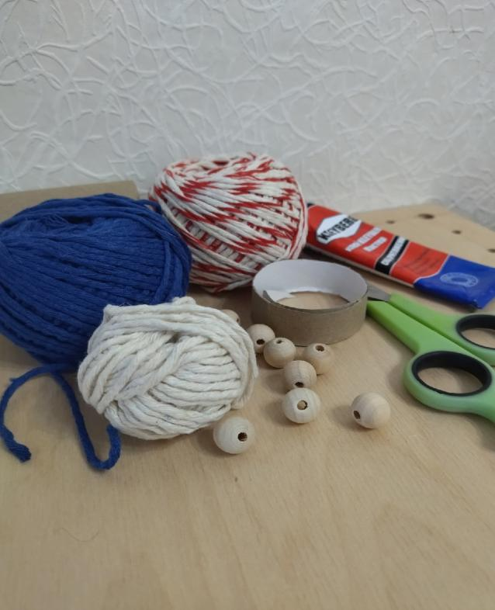
Материалы, которые использовали
Шпагат хлопчатобумажный
Бусина деревянная
Клей Момент
Картон (мы использовали
тубус от туалетной бумаги)
Ножницы

Slide 4
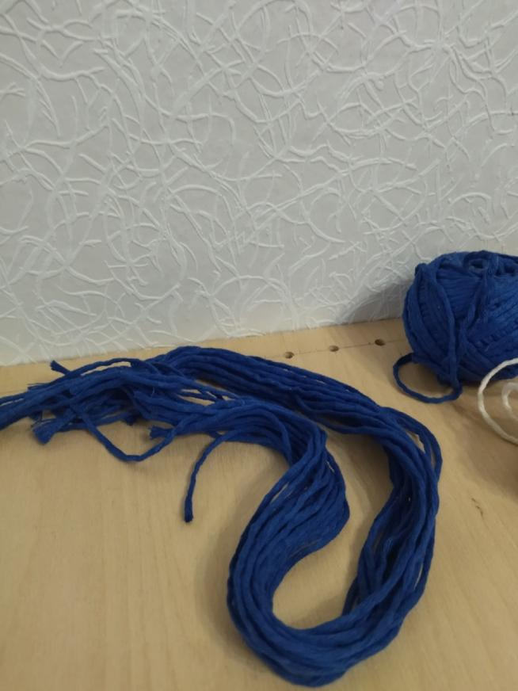
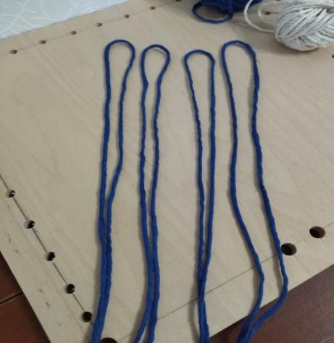
1. Нарезаем 20-25 нитей
по 20 см
(цвет шпагата
может быть любой)

Slide 5
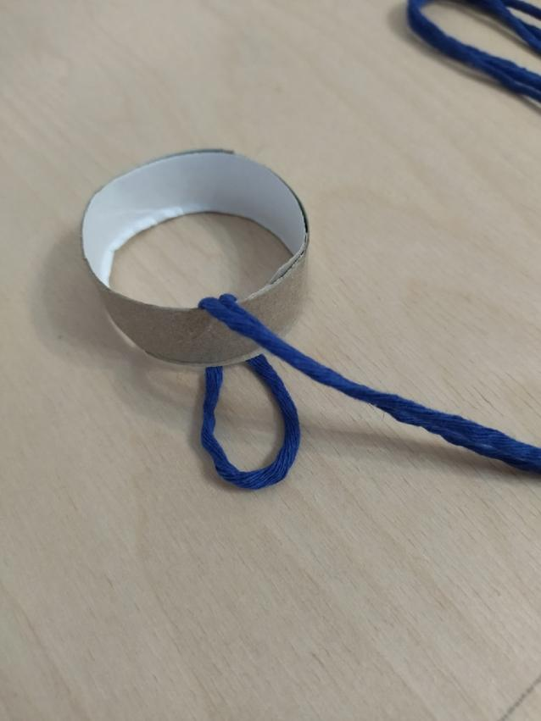
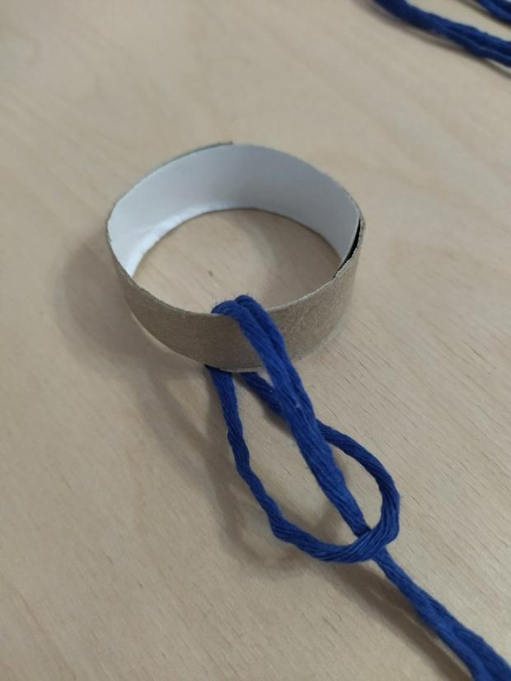
2. Навешиваем нити на тубус или картон, свернутый и склеенный в колечко, и пропускаем нити через петлю

Slide 6
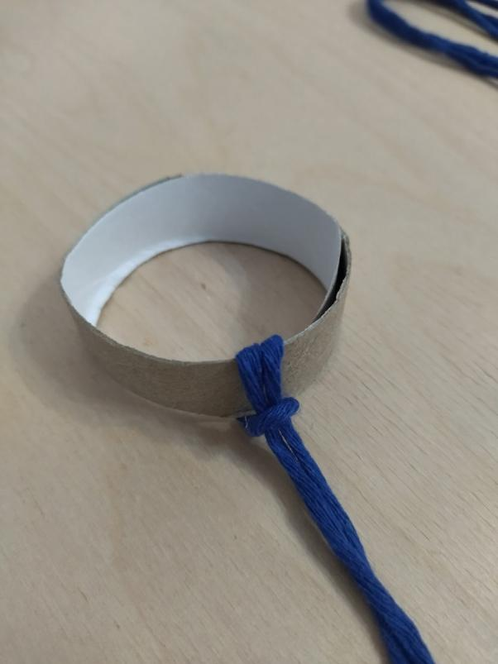
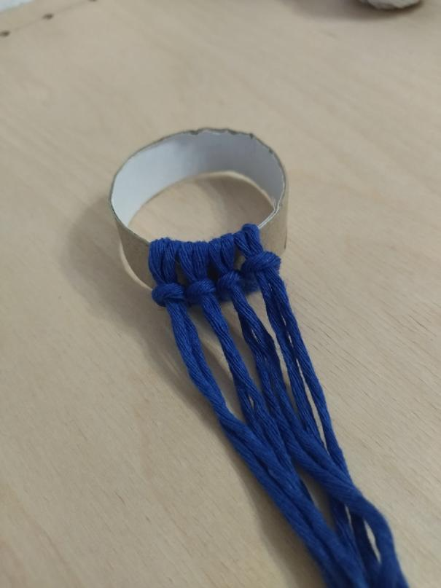
3. Затягиваем петлю, навешиваем таким образом все нити по кругу

Slide 7
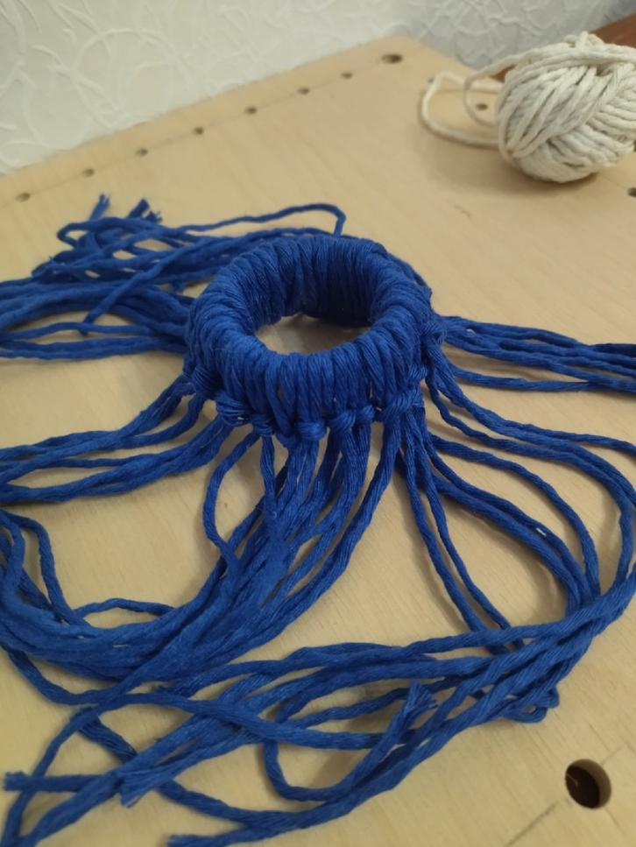
Получается вот такое
колечко с нитями

Slide 8
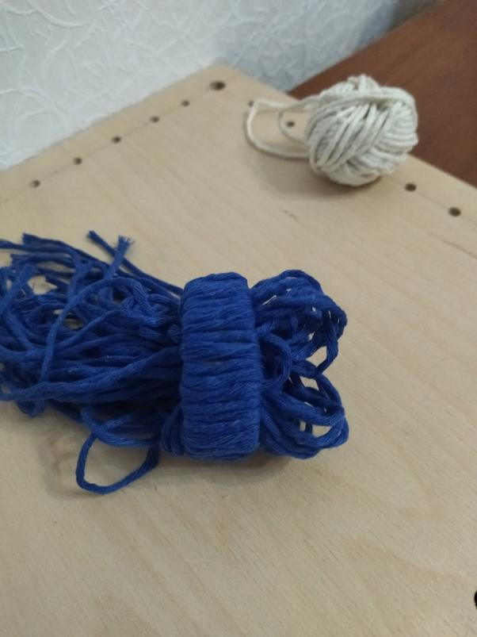
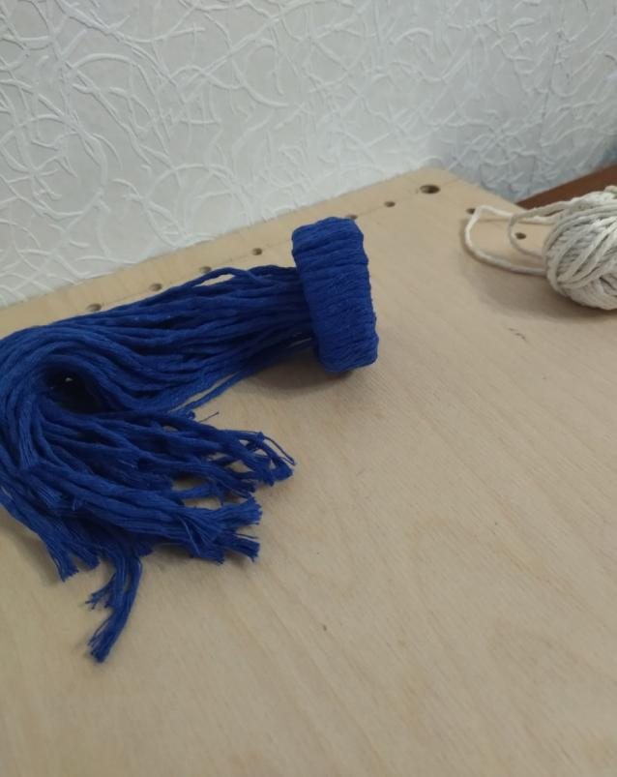
4. Выворачиваем все нити через внутреннюю часть колечка

Slide 9
Теперь все нити у нас
проходят через
внутреннюю часть
колечка
Подравниваем узелочки,
прячем неровности

Slide 10
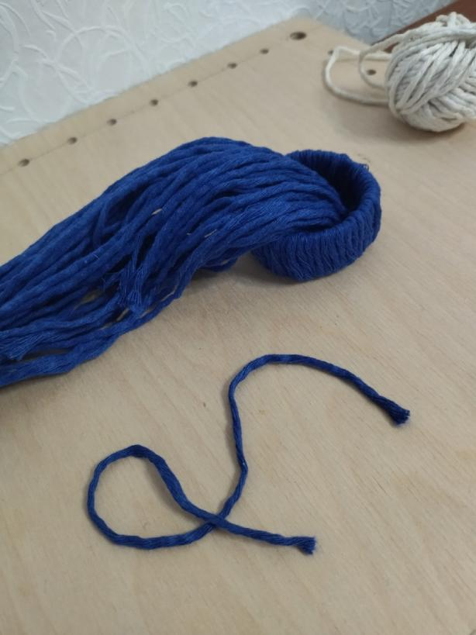
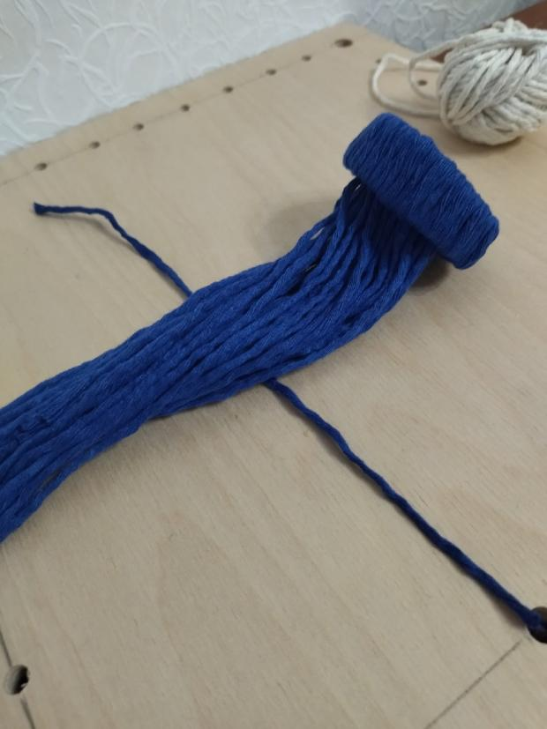
5. Отрезаем нить того же цвета, связываем макушку нашей шапочки

Slide 11
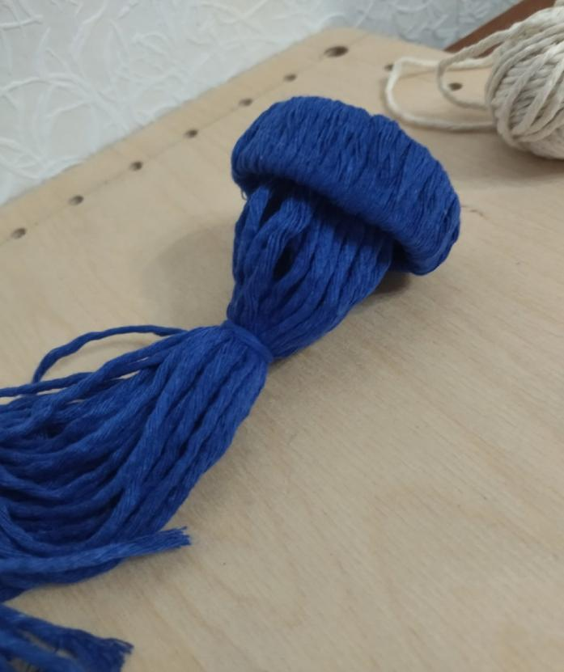
Нити, которыми
связывали макушку,
можно не обрезать,
а присоединить их
к общему пучку

Slide 12
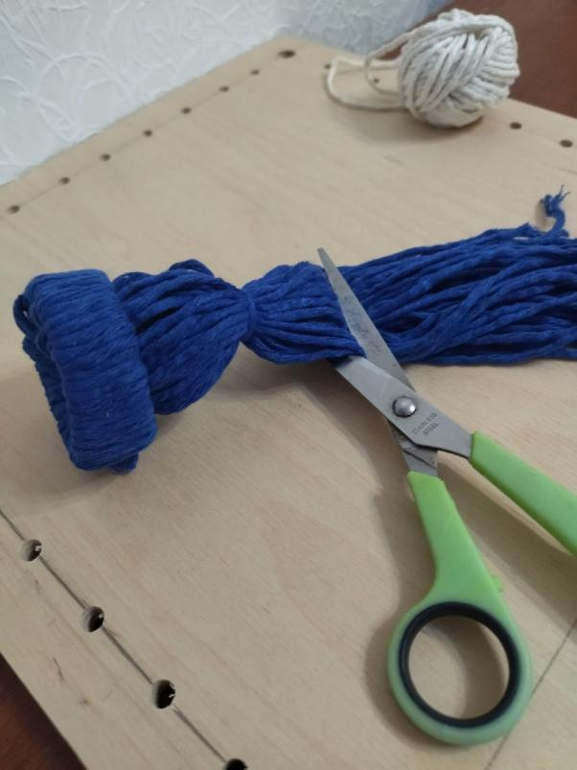
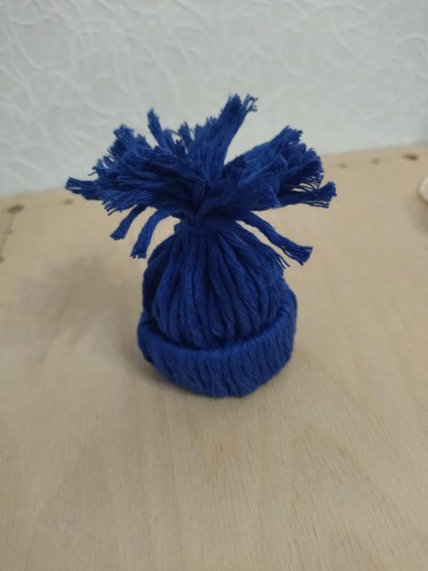
6. Обрезать нити, сформировать кисточки (можно их расчесать)

Slide 13
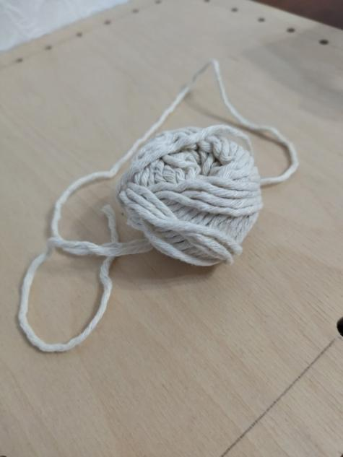
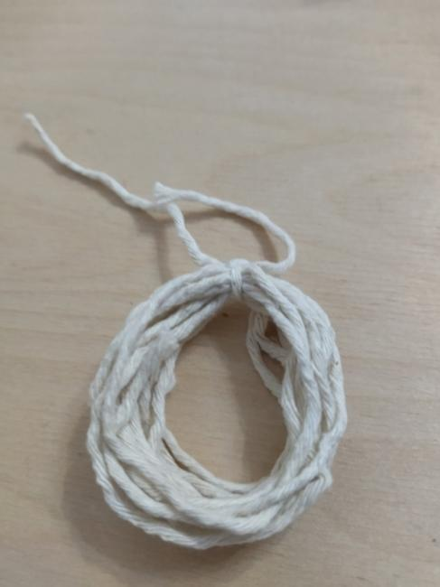
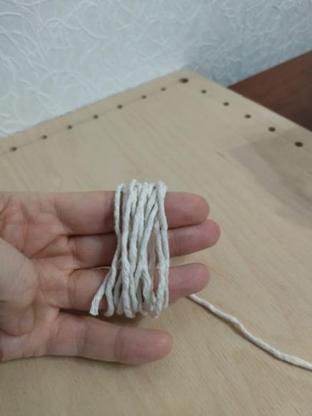
7. Накручиваем на руку шпагат светлого оттенка, связываем с одной стороны нитью того же цвета

Slide 14
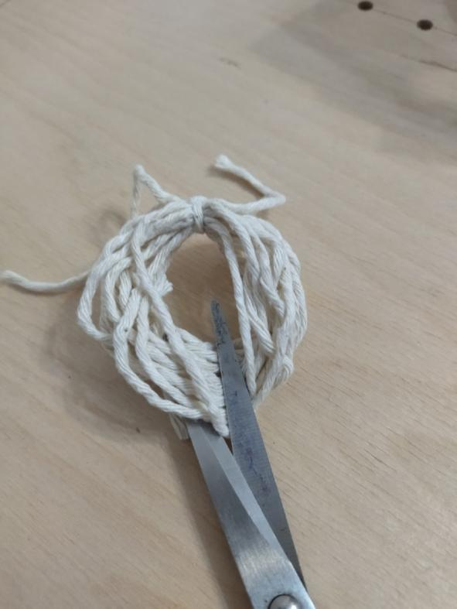
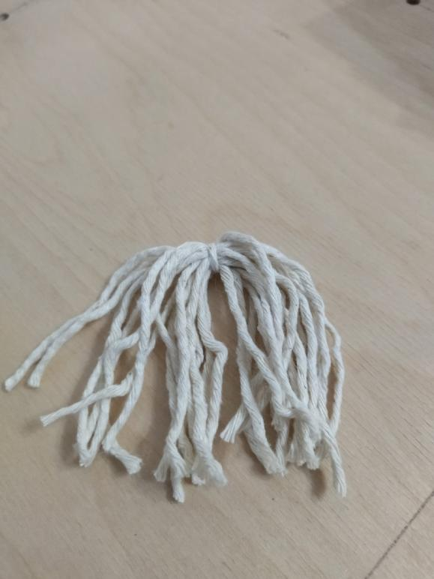
8. Разрезаем кольцо с противоположной от узла стороны

Slide 15
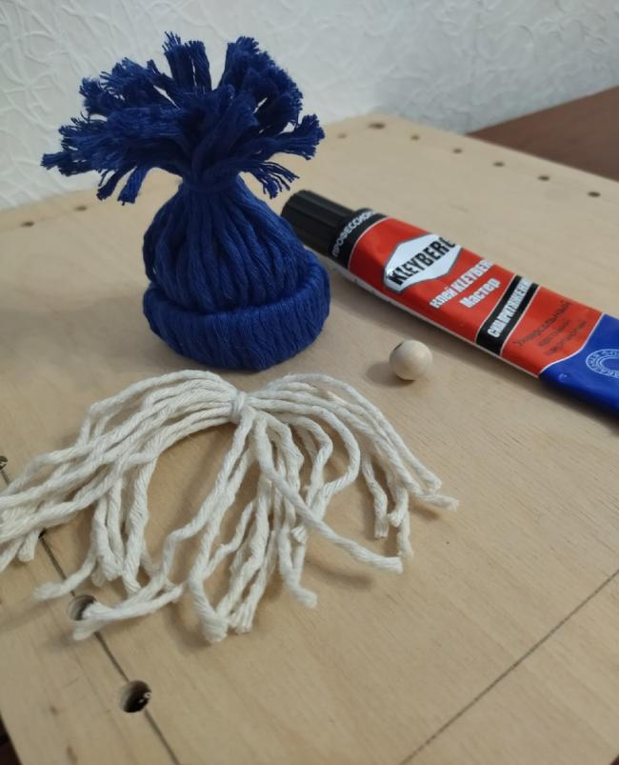
Остается только склеить
все детали

Slide 16
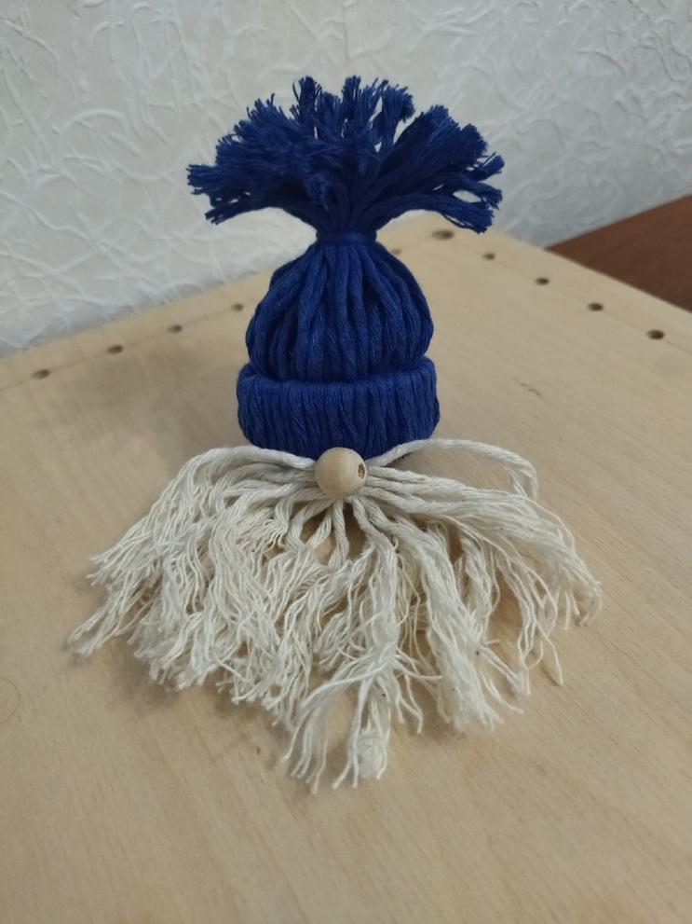
И вот он, Дед Мороз
готов!

Slide 17
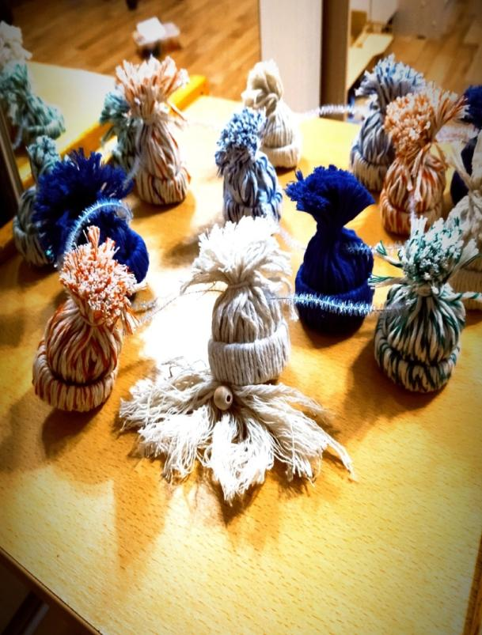
А если сделать несколько таких Дедов Морозов, то можно объединить их в гирлянду

